Slide 1
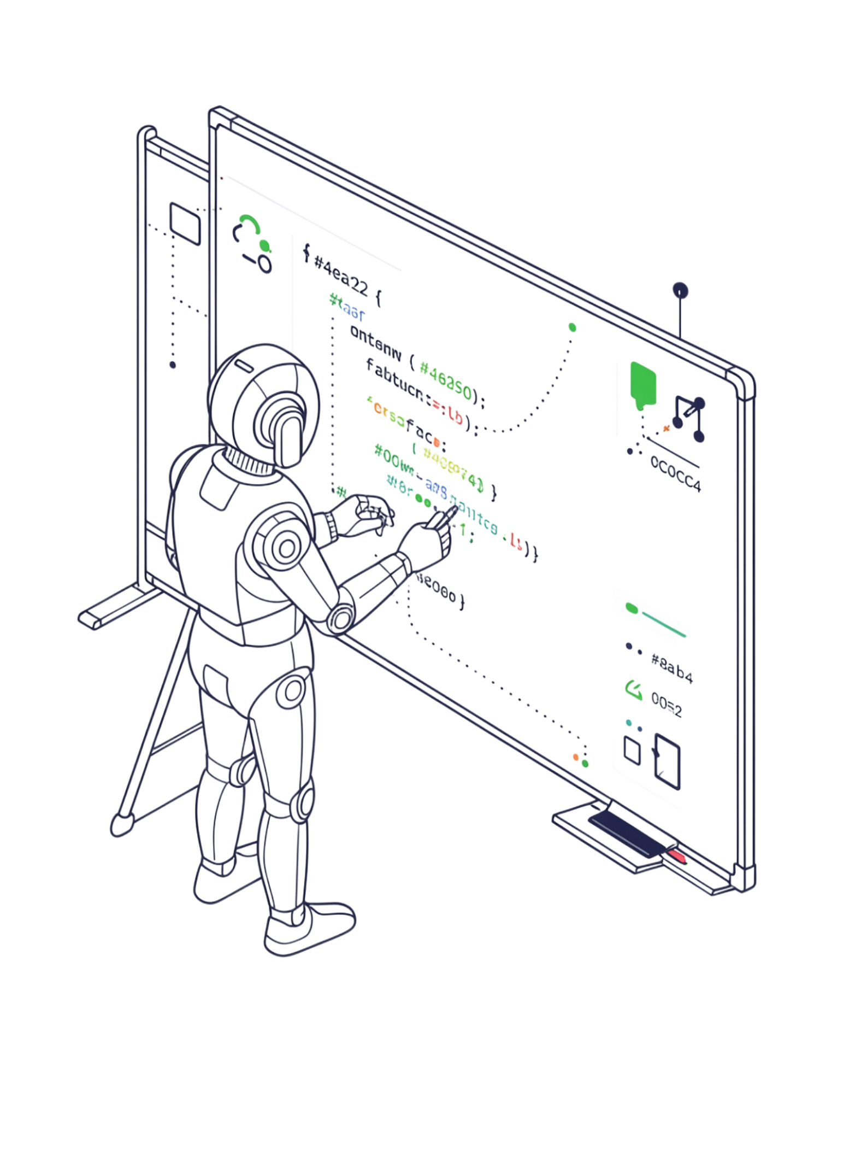

Генерация тестов — это не просто количество
AI быстро анализирует функцию и предлагает сценарии для обычных случаев, граничных значений и ошибок. Но цель не в объёме файлов — а в том, какие ошибки тесты способны обнаружить.
Если в коде уже есть ошибка в бизнес-логике, AI может закрепить её как ожидаемое поведение. Давайте агенту не только код, но и требования и контракт модуля.

Slide 2

UNIT-ТЕСТ
Проверка изолированной логики
Unit-тест проверяет небольшой участок кода отдельно от остальной системы. Функция расчёта скидки не нуждается в настоящей базе данных — достаточно передать входные значения и проверить результат.
AI полезен для анализа условных ветвей. Но хороший unit-тест проверяет поведение, а не внутреннее устройство. Тест, зависящий от каждой локальной переменной, будет ломаться при рефакторинге — даже когда внешнее поведение осталось правильным.

Slide 3
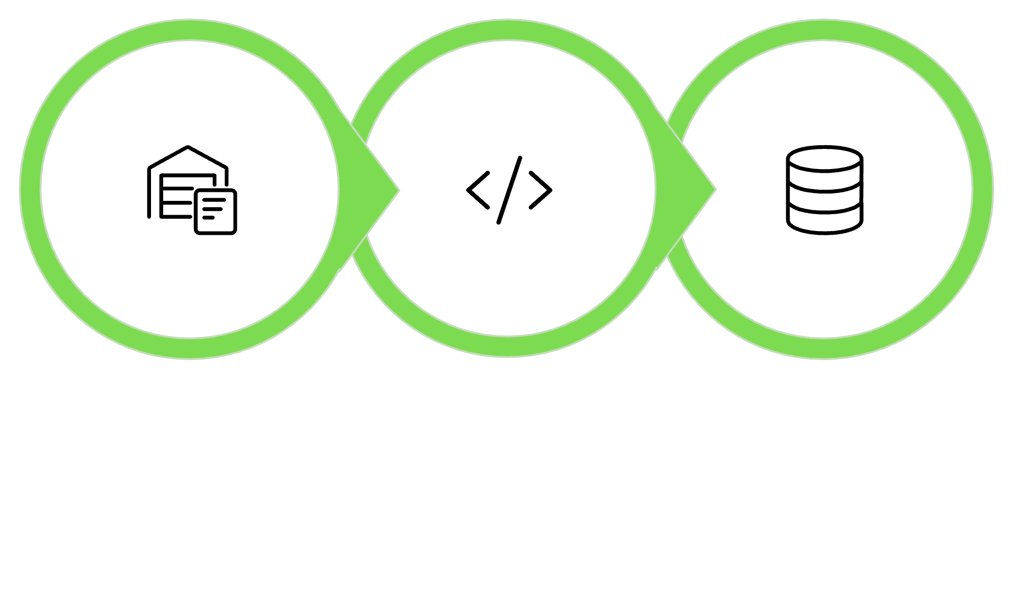
Integration-тест: взаимодействие компонентов
Реальная схема
Репозиторий
SQL-запрос
Ошибка возникает только при взаимодействии с реальной схемой. AI должен понимать эту границу: если подменить все зависимости mock-объектами — это снова unit-тест.

Slide 4

Покрытие: что выполнилось, а не что проверилось
Что показывает coverage
Чего coverage не гарантирует
Покрытие — навигационный инструмент для поиска непроверенных областей кода. Оно фиксирует, какие строки выполнялись во время тестирования.
Можно вызвать функцию, пройти через весь метод и вообще не проверить результат. Формально coverage вырастет — но полезного контроля поведения не появится.

Slide 5
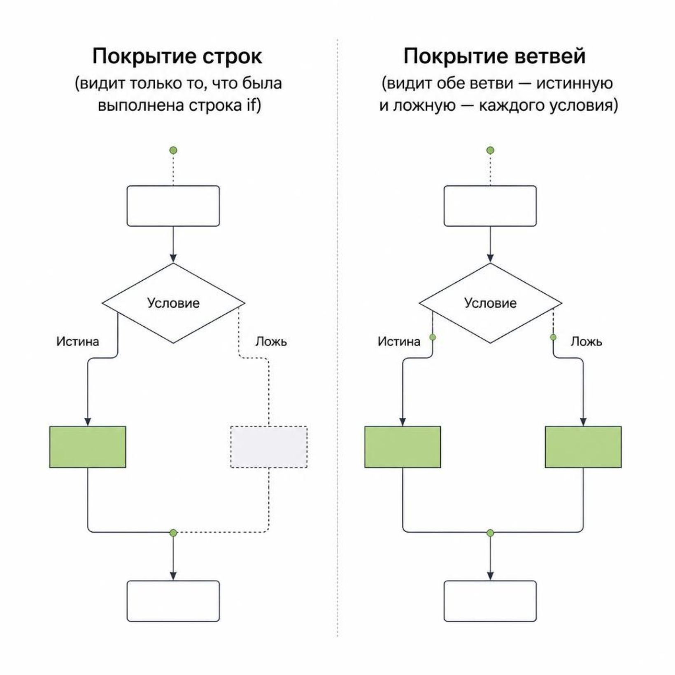
BRANCH COVERAGE
Ветви важнее строк
Строка с if может быть выполнена, но одна ветвь условия могла ни разу не сработать. Line coverage этого не покажет.
Branch coverage фиксирует, проходили ли тесты по всем направлениям выполнения. Для AI это ценная обратная связь: агент видит недостижимые ветки и добавляет недостающие сценарии.

Slide 6
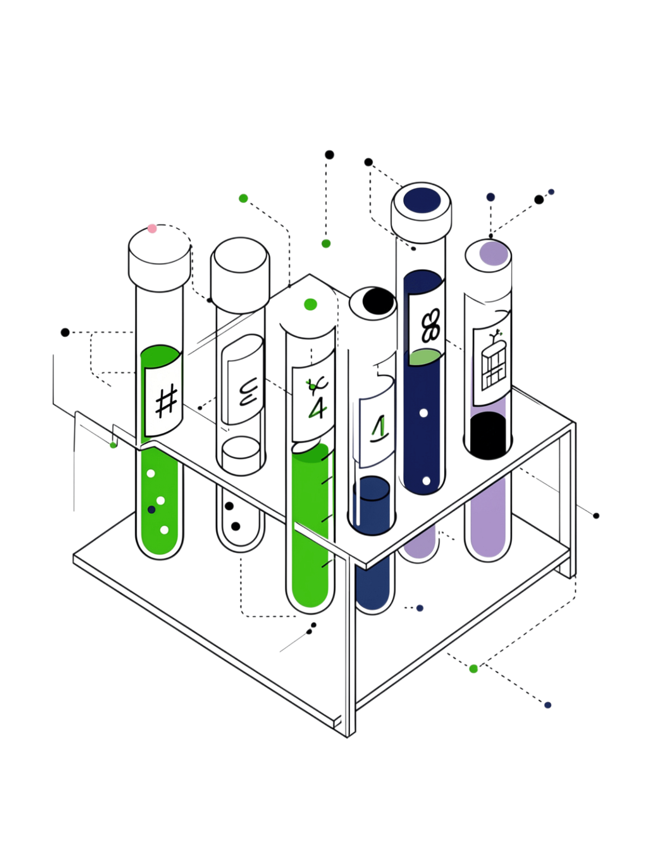
Фикстура: известное начальное состояние
Что такое фикстура
Тестовые данные — пользователь, заказ, файл или состояние базы. Тест получает известные данные и не зависит от случайного состояния предыдущего запуска.
AI и генерация фикстур
AI удобен для объёмных моделей данных. Но если для проверки нужны только цена и количество — не стоит генерировать огромный объект со всеми полями production-системы.

Slide 7
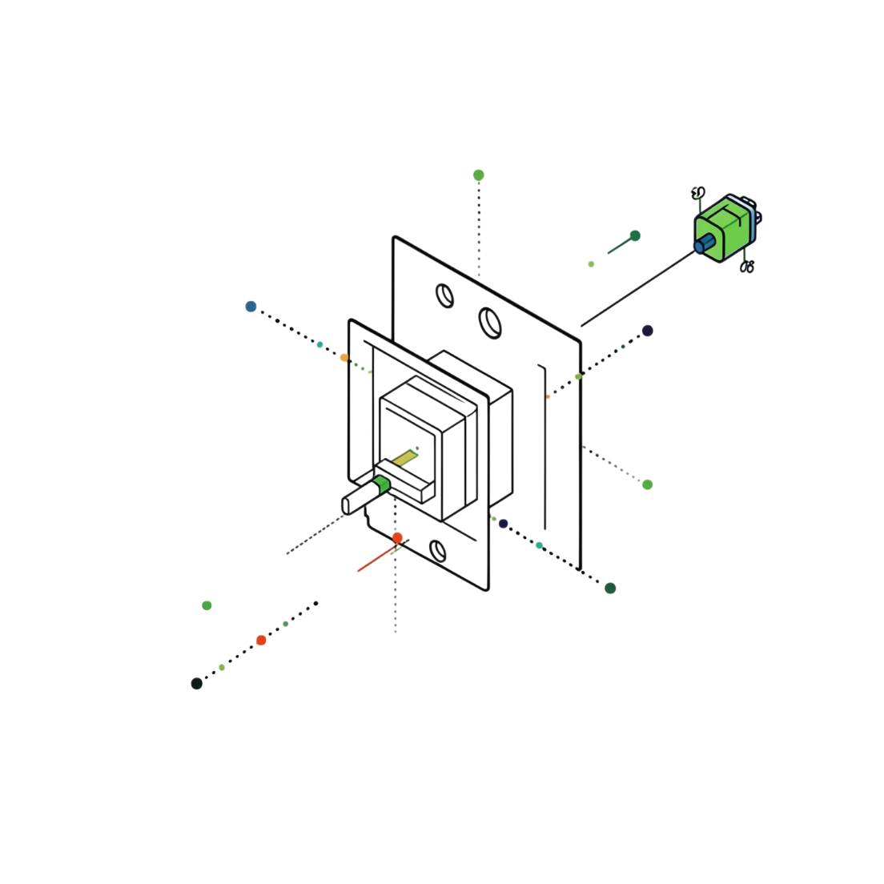
MOCK
Подмена только мешающих зависимостей
Mock заменяет внешнюю зависимость — платёжный сервис, email, внешний API. Не нужно совершать настоящий платёж при каждом запуске unit-тестов.
Подменяются только границы, которые не относятся к проверяемой логике или делают тест медленным. AI склонен к избыточному mocking — поэтому явно указывайте агенту, какие зависимости можно подменять.

Slide 8
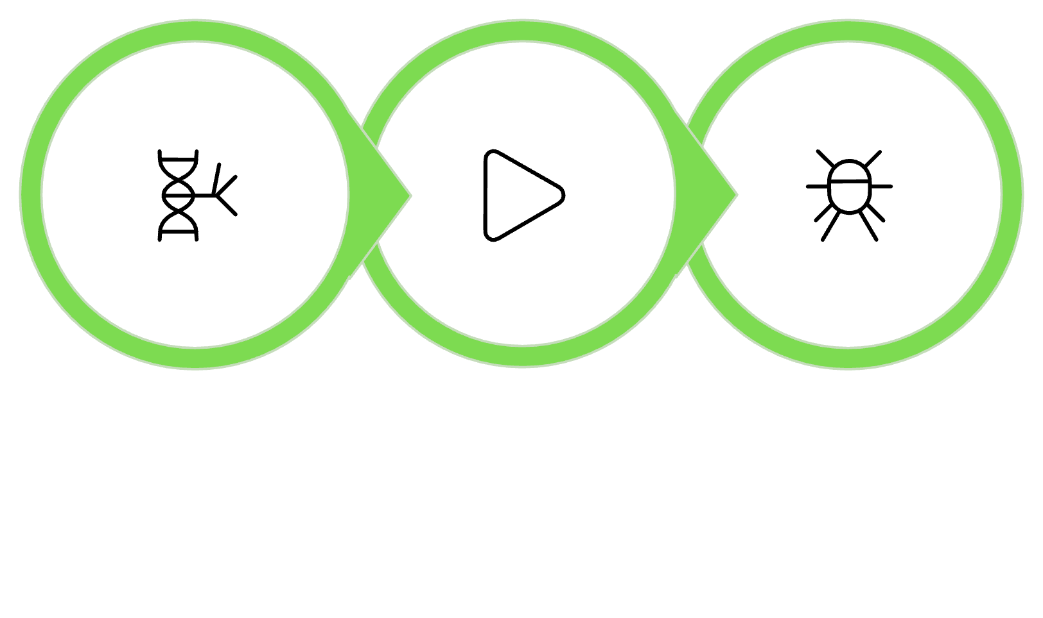
Mutation Testing: проверка силы тестов
Зачем это нужно
Mutation testing работает наоборот: программу намеренно повреждают и смотрят, обнаружат ли тесты изменение. Если тесты продолжают проходить — они недостаточно точны.
Как использовать с AI
Запустить тесты
Проанализировать
Вместо запроса «добавь ещё тестов» покажите агенту конкретного выжившего мутанта и попросите добавить сценарий, который его обнаружит.
Мутировать

Slide 9

Сгенерированный тест требует review
Тест, который всегда проходит
AI может вычислять ожидаемый результат тем же алгоритмом, что и тестируемая функция — и тест никогда не упадёт, даже при ошибке.
Что проверять при review
Какое поведение подтверждается? Способен ли тест реально упасть после ошибки в production-коде?
Красный флаг
Особенно подозрительно, когда AI одновременно изменяет реализацию и тест, а затем сообщает об успехе.

Slide 10
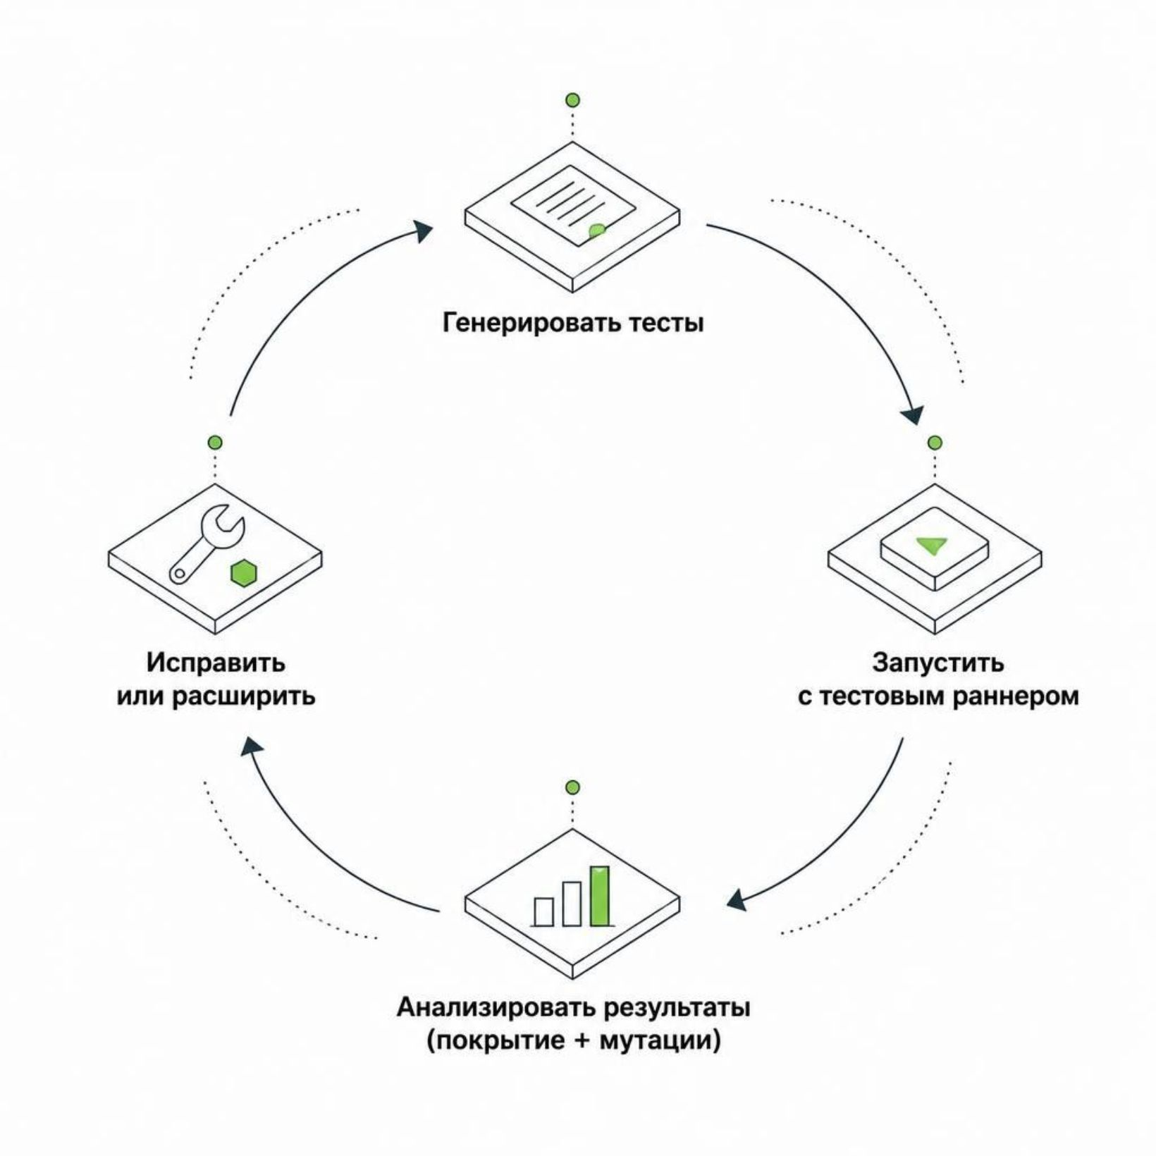
HERMES
Цикл «сгенерировал — запустил — проанализировал»
Главное отличие агентного подхода — наличие обратной связи. Нужно не просто получить текст файла, но запустить тесты реальным test runner-ом и получить фактические результаты.
Если тест не проходит, агент различает: ошибка в production-коде, в самом тесте, в фикстуре или в окружении. Hermes читает файлы, запускает инструменты проекта и повторно применяет процедуры к следующим модулям.

